Slide 1
Муниципальное бюджетное образовательное учреждение дополнительного образования Дом детского творчества МО Кавказский район Двигатели для радиоуправляемых автомоделей
Автор : Анисович Ю.Ю. -педагог дополнительного образования МБОУ ДО ДДТ МО Кавказский район

Slide 2
два вида двигателей – ДВС и электрические
На радиоуправляемых моделях применяют два вида двигателей - ДВС и электрические. Двигатели внутреннего сгорания - ДВС, применяемые на радиоуправляемых моделях, делятся на два вида: калильные и бензиновые. С бензиновым двигателем всё понятно - они знакомы каждому, применяются на автомобилях, мотоциклах, бензопилах и т.п.
Но на большинстве автомоделей применяются именно калильные двигатели, не знакомые непосвященному человеку. Они работают не на бензине, а на специальном топливе на основе метилового спирта

Slide 3
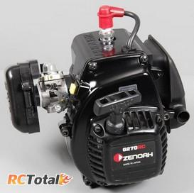
Бензиновый двигатель

Slide 4
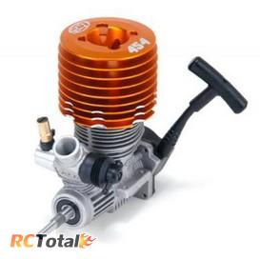
Калильный двигатель

Slide 5
ОСОБЕННОСТИ ЭКСПЛУАТАЦИИ
Двигатель внутреннего сгорания - надёжное, но требовательное устройство. Очень важно соблюдать правила его эксплуатации, чтобы избежать ухудшения его характеристик или выхода из строя.
Обязательно прочтите инструкцию к модели перед первым запуском двигателя!
Любой ДВС перед началом эксплуатации требует обкатки - выработки в специальных щадящих режимах нескольких первых баков топлива. Эти первые минуты работы сильно повлияют на всю дальнейшую жизнь двигателя.

Slide 6
Принципиальное отличие бензинового и калильного двигателей состоит:
в способе воспламенения топливной смеси.
В бензиновом двигателе смесь воспламеняется искровой свечой, как в обычном автомобиле. Для этого на свечу в нужный момент подаётся высокое напряжение, вызывающее искру.
В калильном двигателе используется калильная свеча, которая требует разогрева перед пуском двигателя, а при работе поддерживает свою температуру достаточной для воспламенения горючей смеси при контакте с нагретой свечой.

Slide 7
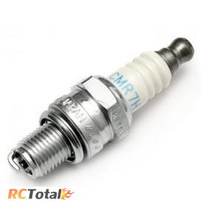
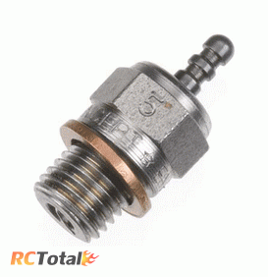
Свечи: 1- искровая, 2 - калильная

Slide 8
Область применения тех или иных двигателей
Бензиновые двигатели применяют только на больших моделях масштаба 1/5, так как они большие и тяжёлые. В бензиновых автомоделях, минимальный объем - примерно 20 см³, а обычно 23-30 см³. На всех моделях меньшего масштаба применяются компактные калильные двигатели, их объём обычно составляет 2-6 см³.
Калильный ДВС практически ничем не хуже, это тоже самый настоящий двигатель, но называть его "бензиновым" будет только человек не знакомый с автомоделизмом. Объём калильного двигателя часто принято обозначать не в кубических сантиметрах, а в кубических дюймах, вернее даже в их сотых долях. Например, калильный ДВС объемом 0.21 кубического дюйма = 3.44 см³. Сотые доли объема двигателя в дюймах называют классом двигателя, приведённый в примере двигатель - 21-го класса.

Slide 9
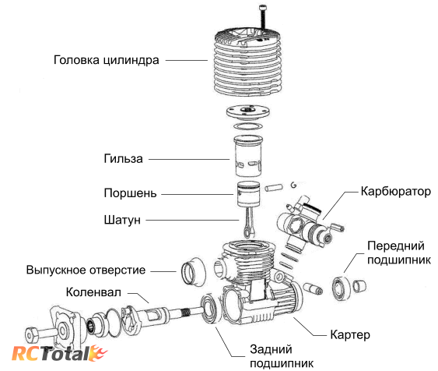
УСТРОЙСТВО МОДЕЛЬНОГО КАЛИЛЬНОГО ДВИГАТЕЛЯ
Устройство:

Slide 10
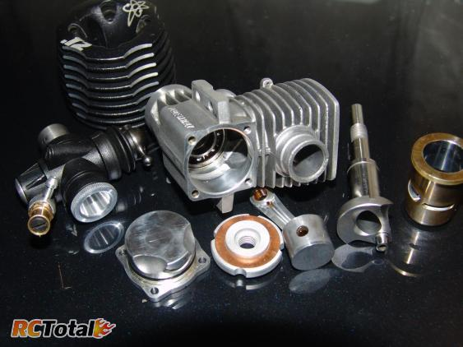
Разобранный калильный двигатель

Slide 11
Работа двухтактного двигателя

Slide 12
Материал подготовлен на основе интернет – ресурса: http://rctotal.ru/item/otlichija-radioupravljaemojj-igrushki-ot-modeli

